Slide 1
Рыба или удочка?
Философия вопроса в
свете новых образовательных стандартов
(Использование системы
электронного опроса для реализации требований ФГОС )

Slide 2
В основе идеологии ФГОС лежит системно-деятельностный подход, «который обеспечивает:
формирование готовности к саморазвитию и непрерывному образованию;
проектирование и конструирование социальной среды развития обучающихся в системе образования;
активную учебно-познавательную деятельность обучающихся;
построение образовательного процесса с учётом индивидуальных возрастных, психологических и физиологических особенностей обучающихся»

Slide 3
3 основных «признака современного урока»:
мотивация к обучению через проблемную постановку вопроса;
организация исследовательской работы;
контроль и мониторинг достижения планируемых результатов.

Slide 4
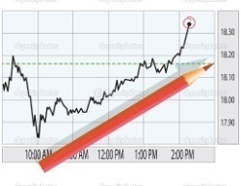
Использование системы электронного опроса для реализации требований ФГОС
Контроль достижения планируемых результатов
Организация исследовательской работы
Проведение рефлексии
Проблемная постановка вопроса
Мониторинг достижения планируемых результатов

Slide 5
Организация
исследовательской работы

Slide 6
Определение доли участников в зависимости от варианта ответа;
Анализ и критичная оценка получаемой информации;
Умение увязать учебное содержание с собственным жизненным опытом;
Изменение формы представления информации;
Поиск информации.

Slide 7
2. Проблемная постановка вопроса

Slide 8
Требования ФГОС к оценке достижения планируемых результатов:
обеспечение оценки «динамики индивидуальных достижений обучающихся в процессе освоения основной общеобразовательной программы основного общего образования»;
оценку предметных, метапредметных и личностных результатов.

Slide 9
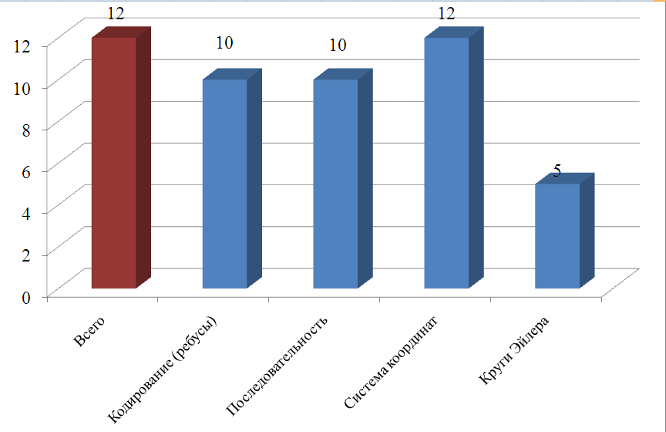
Выполнение заданий по темам

Slide 10
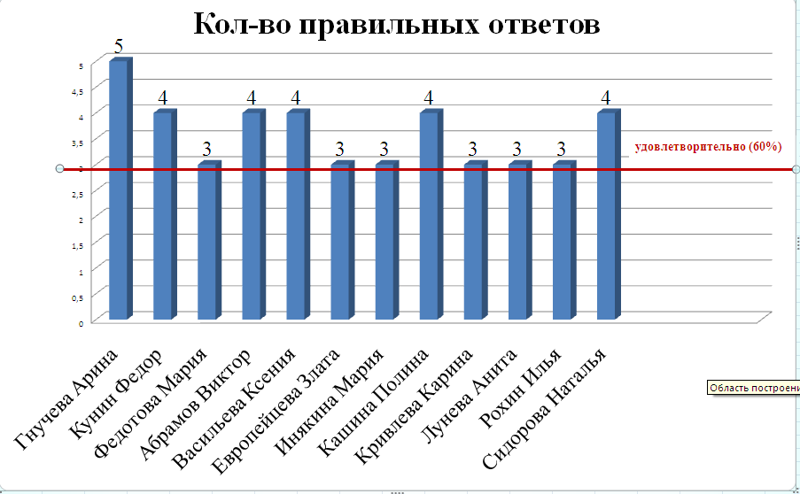
Выполнение заданий
в разрезе учащихся

Slide 11
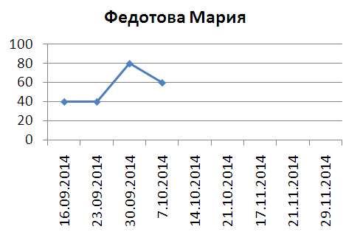
Динамика
индивидуальных достижений

